Slide 1

PREDICCIÓN SEGUROS DE VIAJES
Autor: Diego J Martínez Tortosa

Slide 2

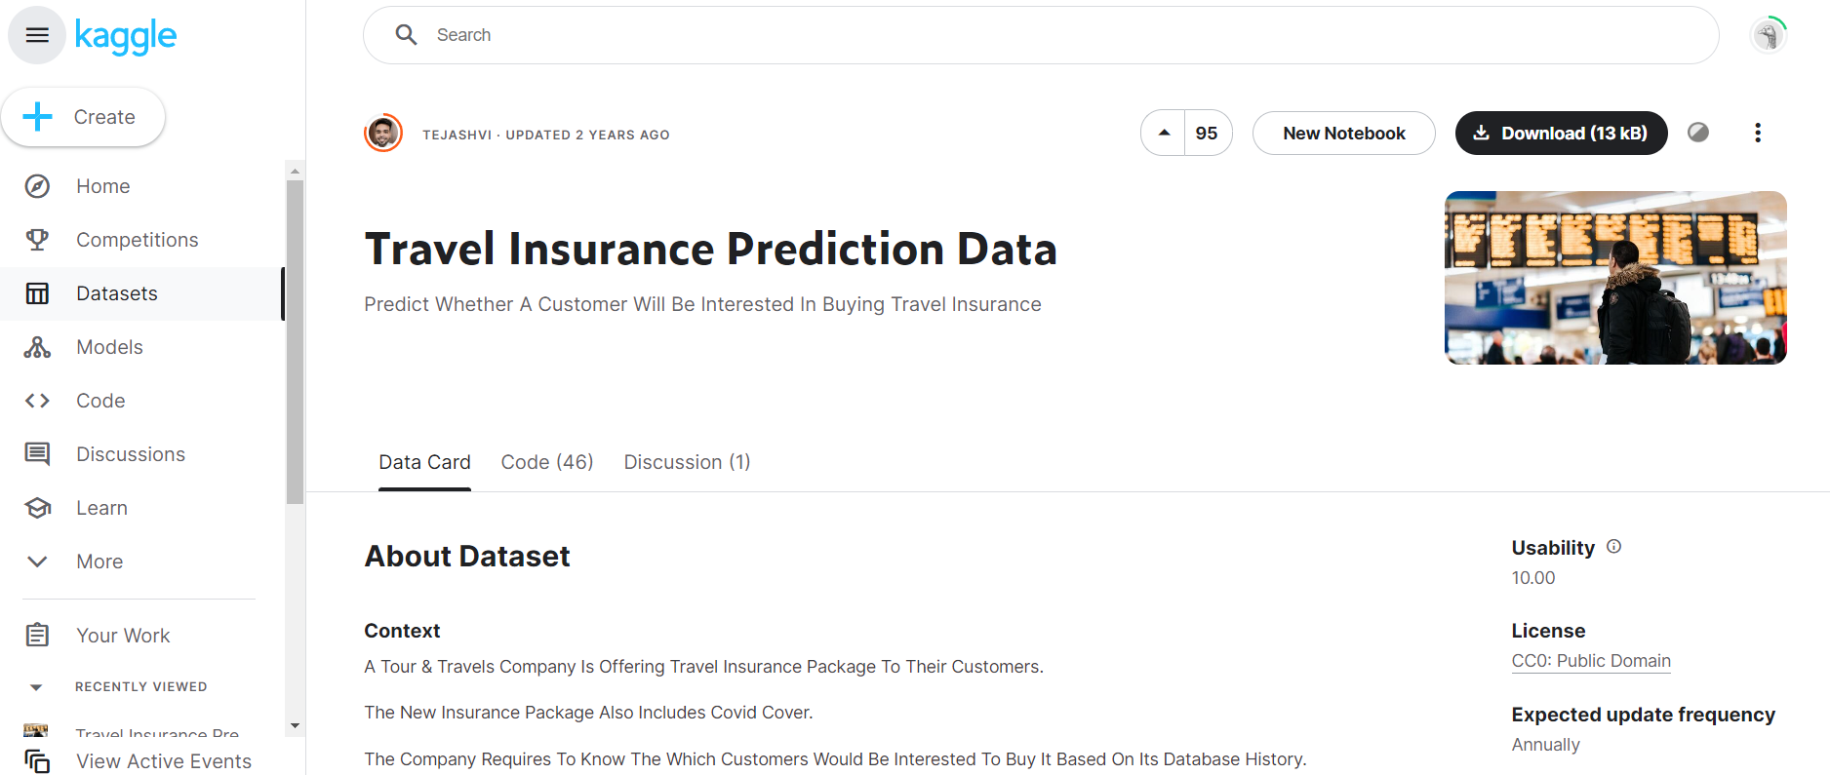

Obtención de los datos
Travel Insurance Prediction Data.
Datos limpios.
Dimensiones: El conjunto de datos consta de 9 columnas y 1.987 filas.
Clasificación binaria: El objetivo es predecir si un cliente comprará o no un seguro de viajes:
Clase 0: No compran el seguro.
Clase 1: Sí compran el seguro.
Contexto de los datos: Para poder entender y analizar correctamente los datos, es importante conocer su procedencia, qué representan y cómo se relacionan con la realidad de occidente.
https://www.kaggle.com/datasets/tejashvi14/travel-insurance-prediction-data

Slide 3

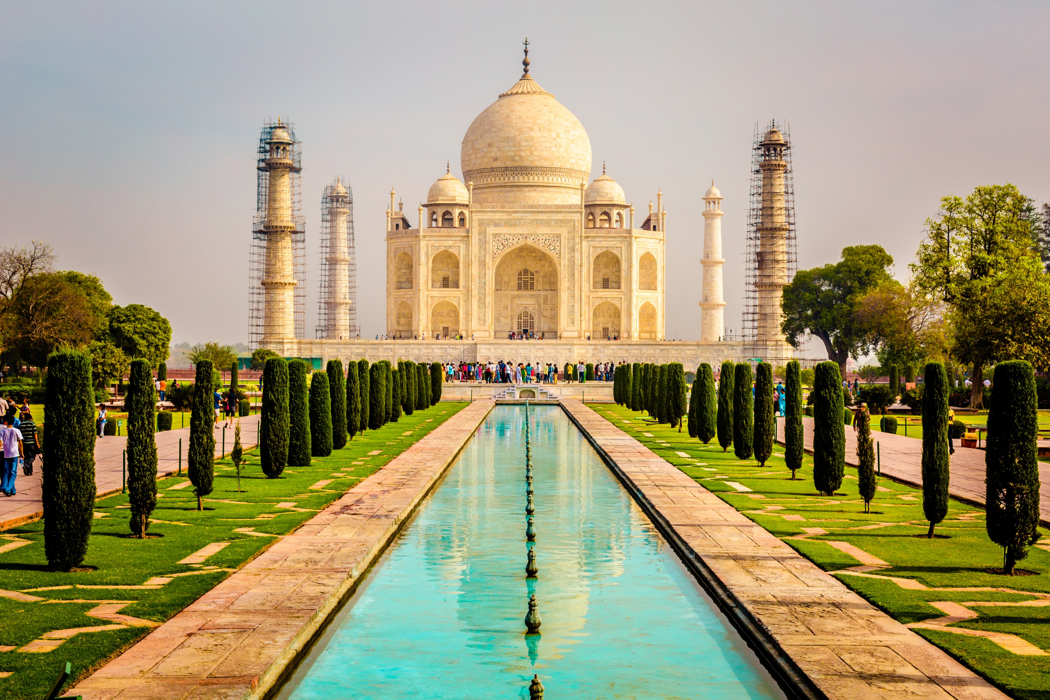

Contexto de los datos

Slide 4
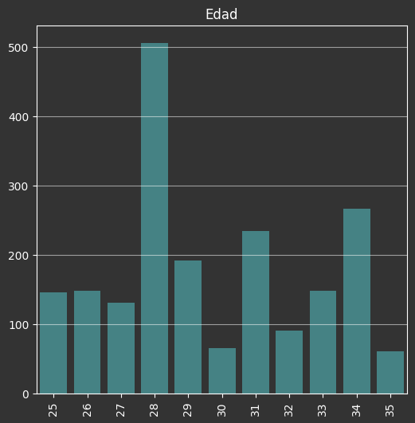




Contexto de los datos
Target de los datos: Jóvenes entre 25-35 años.
Gran peso de la población joven en la sociedad de la India.
Territorio | Edad media | Esperanza de vida | Población 25-35 años
 | 28,4 | 69,7 | 18%
 | 45,5 | 83,6 | 11%
 | 43,1 | 81,0 | 11%
 | 38,5 | 78,9 | 13%
Fuente: Banco Mundial y Eurostat (2021)

Slide 5
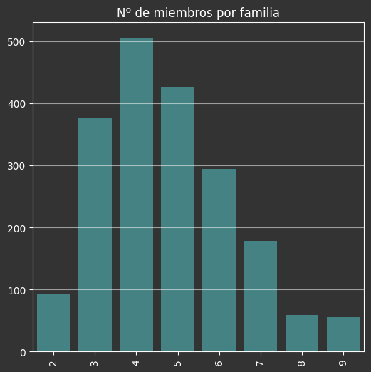
Contexto de los datos
Familias de gran tamaño.
Alta tasa de natalidad.
Territorio | Tamaño medio de las familias
 | 4,5
 | 2,5
 | 2,3
 | 2,53
Fuente: Banco Mundial y Eurostat (2021)

Slide 6
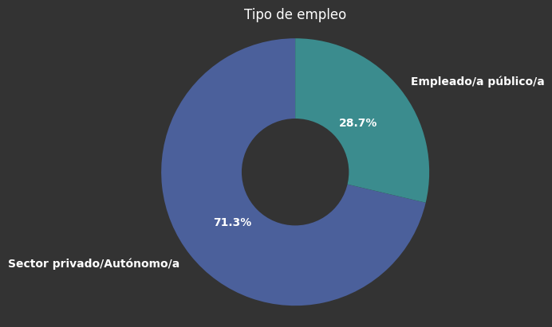
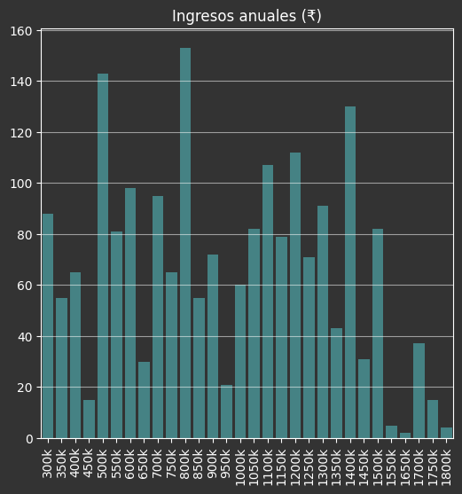
Contexto de los datos
Los datos no representan la realidad del país, son personas con altos ingresos.
La mayor parte del país no tiene gran capacidad económica para viajar.
Población altamente segmentada.
Territorio | S. Medio anual (€ / ₹) | S. Medio anual (€ / ₹) Empleo público | S. Medio anual (€ / ₹) Empleo privado/autónomo
 | 1.785 €/ 154.350 ₹ | 3.230 € / 279,300 ₹ | 1.615 € / 139.650 ₹
 | 32.300 €/ 2.793.000 ₹ | 34.000 €/ 2.940.000 ₹ | 31.450 €/ 2.718.500 ₹
 | 34.000 €/ 2.940.000 ₹ | 38.250 €/ 3.305.250 ₹ | 33.150 €/ 2.864.500 ₹
 | €45,900 / ₹3,969,000 | €45,050 / ₹3,895,500 | €45,900 / ₹3,969,000
Fuente: Banco Mundial y Eurostat (2021)

Slide 7
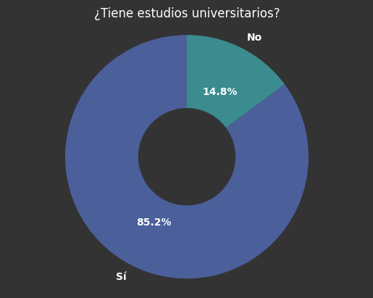
Contexto de los datos
Recordemos que es un segmento de población con altos ingresos.
Acceso a estudios superiores: Tener una familia acomodada puede favorecer tener acceso a estudios superiores.
Mejores trabajos: Tener estudios superiores puede abrir las puertas a obtener un trabajo mejor remunerado.
Territorio | Población con estudios universitarios superiores
 | 10.6%
 | 42.6%
 | 40.0%
 | 36.6%
Fuente: Banco Mundial y Eurostat (2021)

Slide 8
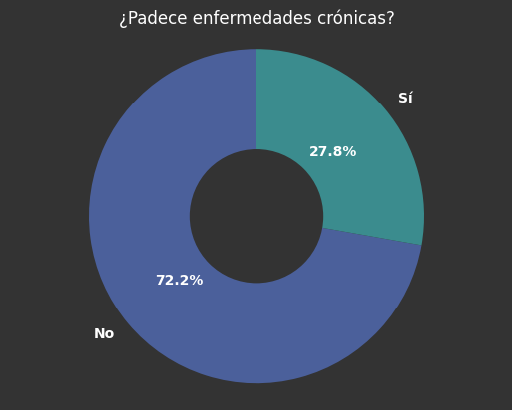
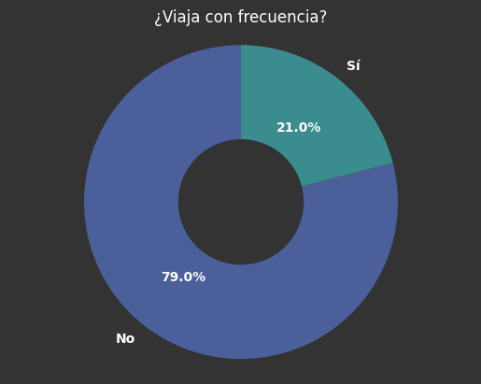
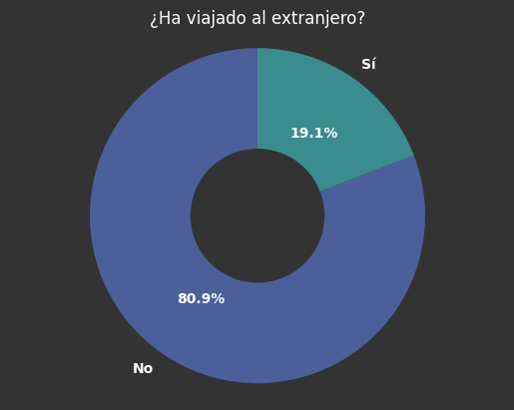
Contexto de los datos
Acceso a sanidad: La sanidad en la India es pública y gratuita o de bajo coste para los ciudadanos.
Existe una gran falta de recursos e infraestructuras que no puede absorber la demanda de la población.
Gran contraste entre zonas rurales y grandes ciudades.
Viajar en avión es un lujo: Para la clase media, viajar en avión es prohibitivo.
Crecimiento del número de vuelos y viajeros: A pesar de ello, el número de vuelos y viajeros no para de crecer, lo que puede tener implicaciones en la demanda de seguros de viaje.

Slide 9
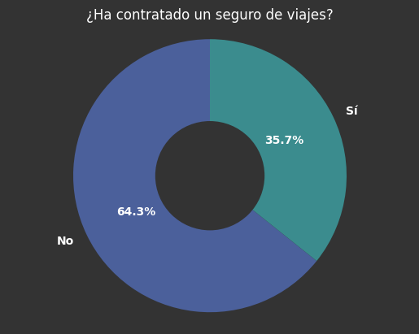
Contexto de los datos
La mayor dificultad que tienen los datos es el desequilibrio entre las dos clases target.
Pero es un desequilibrio leve.

Slide 10

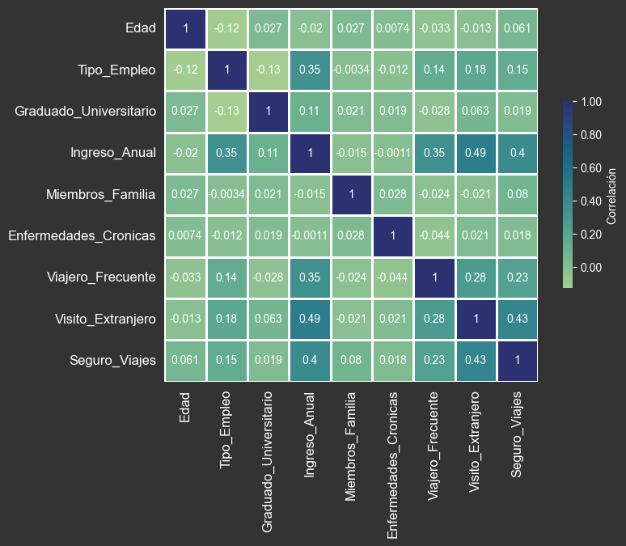
Matriz de correlación
No se aprecian columnas con alta colinealidad.
No existen variables redundantes.

Slide 11
Modelos
Divido los datos en Train (80%) y Test (20%).
Estandarizo por separado las dos partes para evitar la contaminación cruzada.
En todos los modelos uso GridSearchCV para identificar los hiperparámetros que mejores resultados muestren.
Para abordar el desequilibrio de clases implemento distintas técnicas de muestreo (Normal), (Oversampling), (Undersampling), (SMOTEENN “Equilibrado entre Under/Oversampling) y los modelos que lo permitan balanceo de pesos.

Slide 12
Resultados de los modelos
Modelo | Accuracy | Precision | Recall | F1 Score | ROC AUC Score
Decision Tree (Balanced/Normal/Over) | 0.8442 | 0.9877 | 0.5674 | 0.7207 | 0.7817
Decision Tree (SMOTEENN) | 0.8065 | 0.8200 | 0.5816 | 0.6805 | 0.7558
Decision Tree (UnderSampler) | 0.8442 | 0.9877 | 0.5674 | 0.7207 | 0.7817
K-N (Normal) | 0.7889 | 0.8276 | 0.5106 | 0.6316 | 0.7261
K-N (OverSampler) | 0.7563 | 0.6746 | 0.6028 | 0.6367 | 0.7217
K-N (UnderSampler) | 0.7487 | 0.6589 | 0.6028 | 0.6296 | 0.7158
K-N (SMOTEENN) | 0.7487 | 0.6722 | 0.5673 | 0.6153 | 0.7078
Random Forest (Balanced) | 0.8367 | 0.9419 | 0.5745 | 0.7137 | 0.7775
Random Forest (Normal) | 0.8392 | 0.9639 | 0.5674 | 0.7143 | 0.7779
Random Forest (OverSampler) | 0.8391 | 0.9638 | 0.5673 | 0.7142 | 0.7778
Random Forest (SMOTEENN) | 0.8090 | 0.8155 | 0.5957 | 0.6885 | 0.7609
Random Forest (UnderSamper) | 0.8190 | 0.8791 | 0.5673 | 0.6896 | 0.7622
Bagging (Normal/Over) | 0.8442 | 0.9877 | 0.5674 | 0.7207 | 0.7817
Bagging (UnderSampler) | 0.8417 | 0.9756 | 0.5674 | 0.7175 | 0.7798
Bagging (SMOTEENN) | 0.8065 | 0.8200 | 0.5816 | 0.6805 | 0.7558
Regresion_logística (Balanced) | 0.7185 | 0.6074 | 0.5815 | 0.5942 | 0.6876
Regresion_logística (Normal) | 0.7738 | 0.7741 | 0.5106 | 0.6153 | 0.7144
Regresion_logística (OverSampler) | 0.7236 | 0.6165 | 0.5815 | 0.5985 | 0.6915
Regresion_logística (SMOTEENN) | 0.7286 | 0.6259 | 0.5815 | 0.6029 | 0.6954
Regresion_logística (UnderSampler) | 0.7160 | 0.6000 | 0.5957 | 0.5978 | 0.6889
Gradient Boosting (Normal) | 0.8417 | 0.9756 | 0.5674 | 0.7175 | 0.7798
Gradient Boosting (OverSampler/Under) | 0.8442 | 0.9877 | 0.5674 | 0.7207 | 0.7817
Gradient Boosting (SMOTEENN) | 0.8065 | 0.8200 | 0.5815 | 0.6804 | 0.7557
AdaBoost (Normal) | 0.8341 | 0.9870 | 0.5390 | 0.6972 | 0.7676
AdaBoost (OverSampler) | 0.8291 | 0.9101 | 0.5744 | 0.7043 | 0.7716
AdaBoost (UnderSampler) | 0.8241 | 0.8736 | 0.5886 | 0.7033 | 0.7709
AdaBoost (SMOTEENN) | 0.7914 | 0.7589 | 0.6028 | 0.6719 | 0.7488
XGBoost (Todos) | 0.8442 | 0.9876 | 0.5673 | 0.7207 | 0.7817
Stacking (Normal) | 0.8015 | 0.8369 | 0.5460 | 0.6609 | 0.7438
Stacking (OverSampler) | 0.7839 | 0.7165 | 0.6453 | 0.6791 | 0.7526
Stacking (UnderSampler) | 0.7537 | 0.6641 | 0.6170 | 0.6397 | 0.7229
Stacking (SMOTEENN) | 0.7688 | 0.6960 | 0.6170 | 0.6545 | 0.7345
Voting (Normal) | 0.8015 | 0.8297 | 0.5531 | 0.6638 | 0.7457
Voting (OverSampler) | 0.7763 | 0.7063 | 0.6312 | 0.6666 | 0.7436
SVC (Balanced/OverSampler) | 0.7839 | 0.7522 | 0.5815 | 0.6559 | 0.7382
SVC (Normal) | 0.8065 | 0.8720 | 0.5319 | 0.6607 | 0.7445
SVC (UnderSampler) | 0.7939 | 0.7657 | 0.6028 | 0.6746 | 0.7508

Slide 13

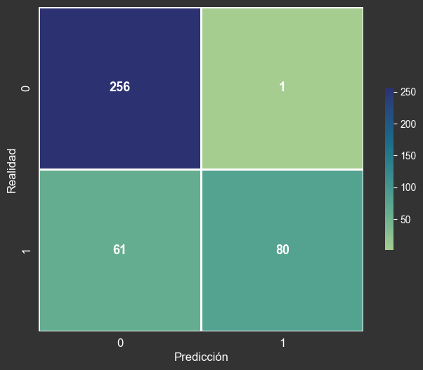
Conclusión
El mejor modelo es Decision Tree Balanced:
Accuracy: 0.8442 , Precision: 0.9877, Recall: 0.5674, F1 Score 0.7207 y ROC AUC 0.7817.
Se observa que llega a tener una gran precisión especialmente con la clase 0 (No compran el seguro) pero no consigue identificar los verdaderos positivos como debería está perdiendo cerca de 40% de la clase 1 (Sí compran el seguro) que es la clase más importante.

Slide 14

Conclusión
Otra opción sería Random Forest SMOTEENN:
Accuracy: 0.8090 , Precision: 0.8155, Recall: 0.5957, F1 Score 0.6885 y ROC AUC 0.7609.
Estamos sacrificando precisión para identificar más a la clase 1. Por lo que se debe tener en cuenta si compensa escoger este modelo.

